Slide 1
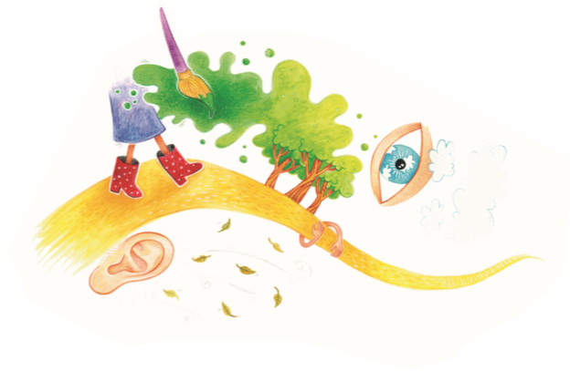
NABRAJANJE

Slide 2
NABRAJANJE
Promotri sljedeće rečenice.
Na Anin rođendan stigli su: Ivana, Pia, Vito, Ivano i Maša.
Putem do Splita posjetili smo gradove: Karlovac, Senj, Gospić, Zadar te Šibenik.

Slide 3
NABRAJANJE
Kako bismo ispekli kruh potrebni su nam: brašno, voda, malo soli i kvasac.
Dvotočka se piše ispred dijela rečenice u kojemu se nešto nabraja.
Riječi koje se nabrajaju iza dvotočke odvajaju se zarezom.
Između posljednjih riječi u nabrajanju pišemo i ili te.

Slide 4
Nabroji ulice i trgove kojima Marin prolazi putem do bake.
SJEVERNA ULICA
TRG BANA JOSIPA JELAČIĆA
ULICA BARUNA FILIPOVIĆA
DRŽIĆEVA ULICA
TRG MLADOSTI
ULICA MARKA MARULIĆA
Pazi na pisanje velikog početnog slova!

Slide 5
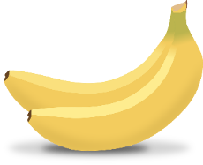
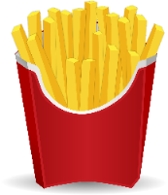
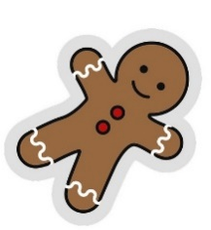
Odaberi i nabroji namirnice koje ubrajamo u zdravu prehranu.

